Slide 1
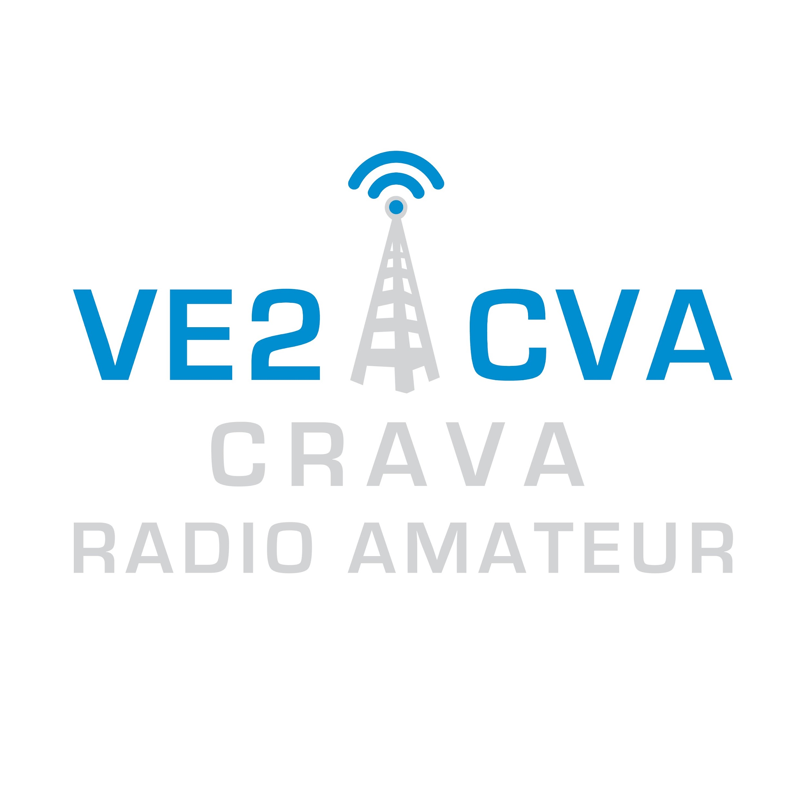
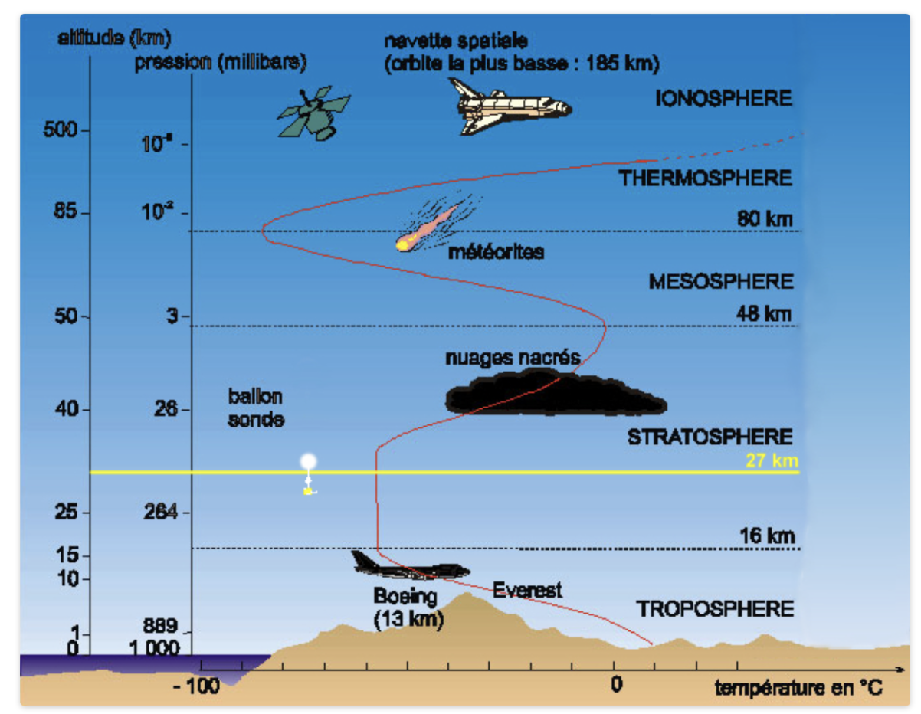
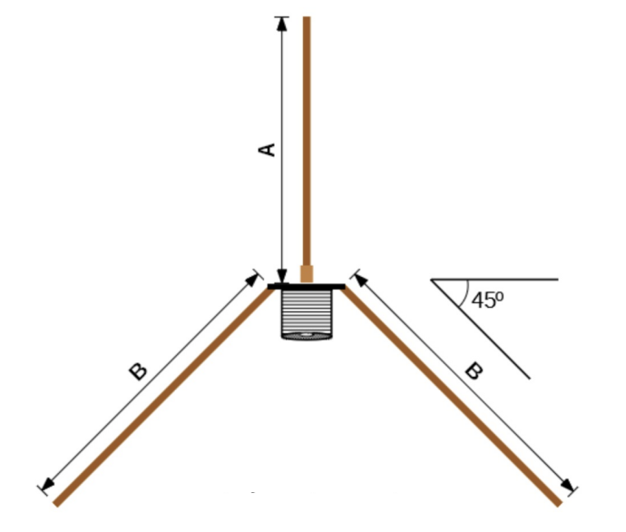
Gaz
Hélium
Ballon
Éclatement
2000g=124640 Pieds. = $288.00 US
1600g=118080 Pieds. = $248.00 US
2 mètre de corde
Parachute 36 Pouces
$20.00 US
Rôle du réflecteur RADAR:
Pour un radar, un ballon et sa petite nacelle sont très peu visibles, les ondes réfléchies par une radiosonde sont de très faible intensité. En outre, l'amplitude du signal réfléchi peut varier selon l'orientation de la nacelle. Il existe ainsi plusieurs types de réflecteurs dont le but est généralement de réfléchir la plus grande partie de l'énergie reçue (cas du réflecteur en forme d'octaèdre) ou au contraire une très faible partie de cette énergie mais de façon très précise (cas du réflecteur sphérique).
1 mètre de corde
75 Gr
Réflecteur RADAR pour les avions
En aluminium
1 mètre de corde
Pour: APRS.FI et aussi www.findu.com
http://www.ui-view.net/findu.htm
Utiliser :
VE2CVA-1
75 Gr
avec Batterie
12 V
Transmetteur APRS.FI 144.390 Mhz
MT-2001 de Byonics
Avec antenne 1/4 onde VHF
Pour la télémétrie aller sur
www.findu.com
http://www.ui-view.net/findu.htm
$300.00
déjà acheter et déjà payé
en attente de réception du matériel
1 mètre de corde
Avoir boîte en styromousse
Qui va contenir la caméra, Raspberry Pi
et aussi les batteries. Etc
Transmetteur UHF
Pour avoir la « ATV » en directe
439.250 Mhz
Antenne UHF 1/4 onde 439.250 Mhz

